Slide 1
Как написать залипательную игру
(или же пособие, как сделать месячный проект за 2 ночи онлайн)
Конечно же второй пункт не правда!

Slide 2
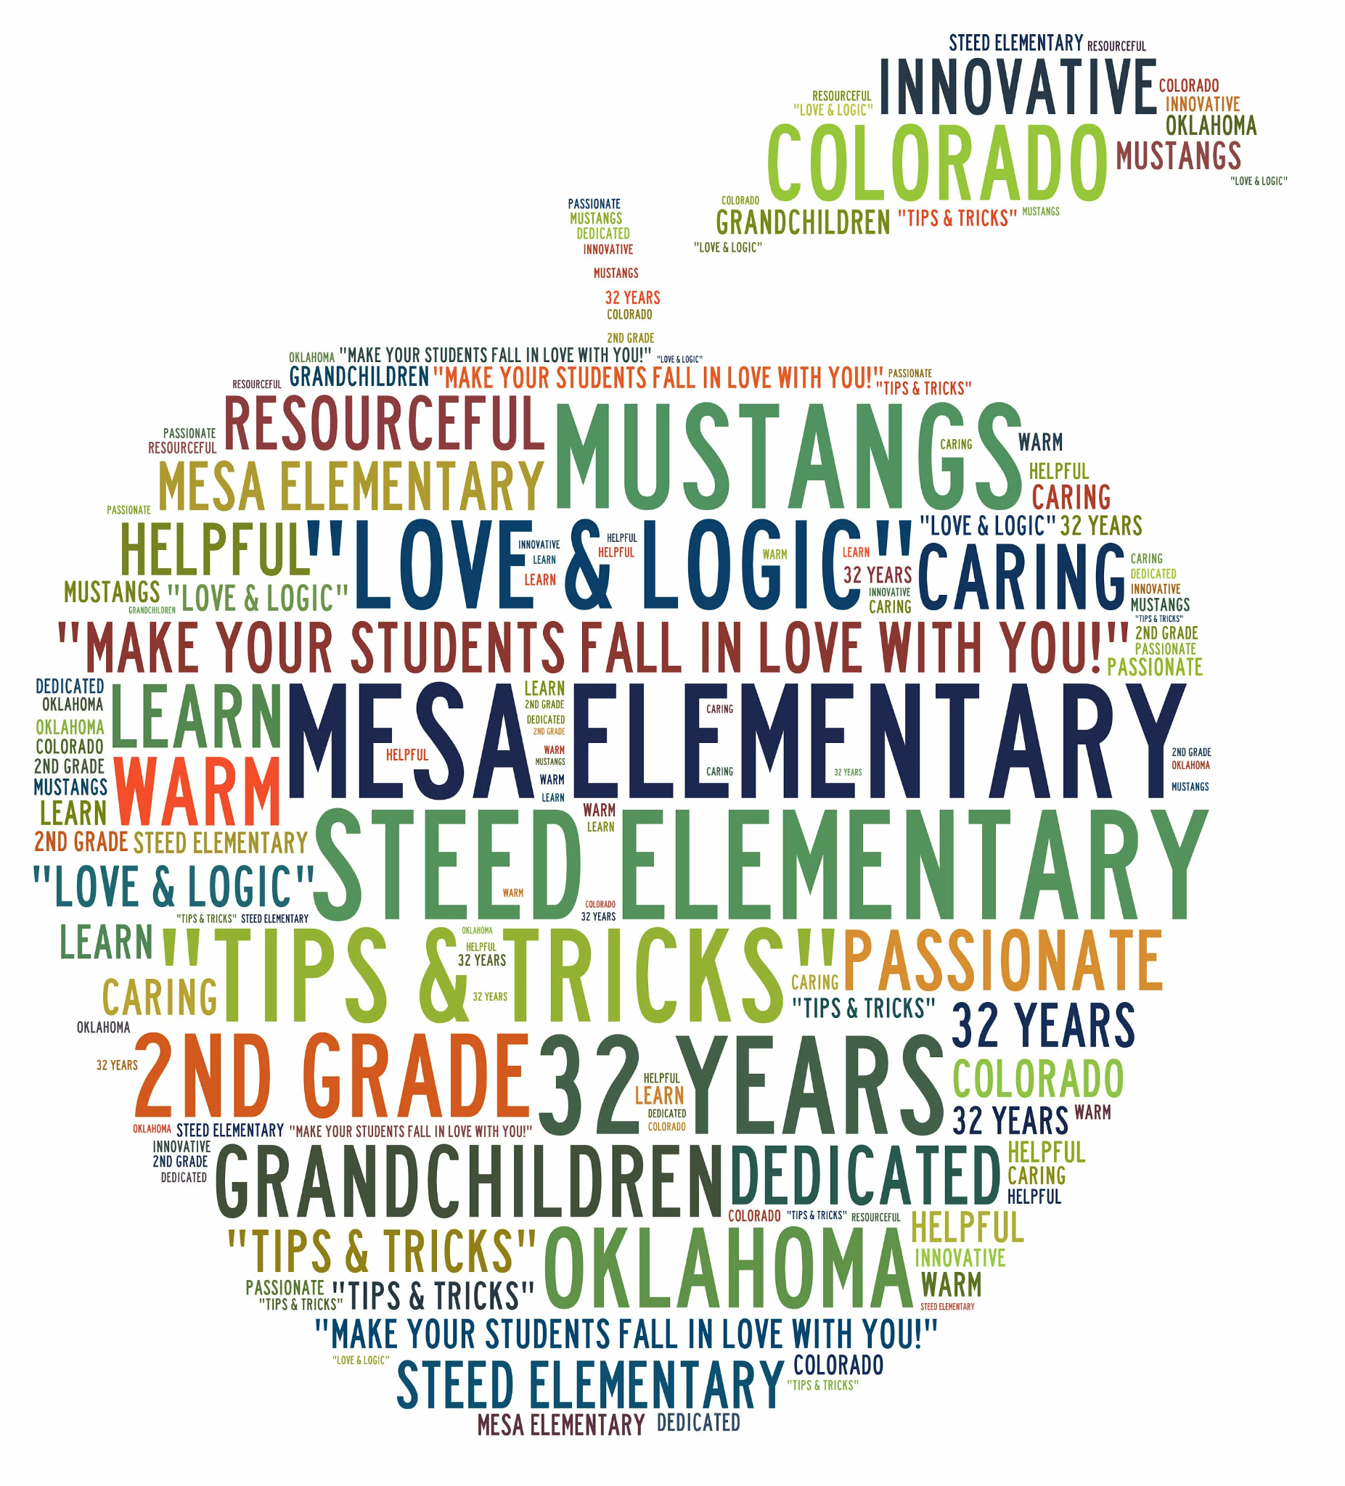
В чем идея проекта?
Прежде всего идея заключалась в написании небольшой, но интересной игры в которую можно потупить вечерком. Кстати говоря она также расширяет словарный запас английских слов. Идея состояла в примерной реализации интерфейса приложения какого - нибудь кроссворда с настройками, объяснениями, различным упоминание и ссылками на другие приложения/источники

Slide 3


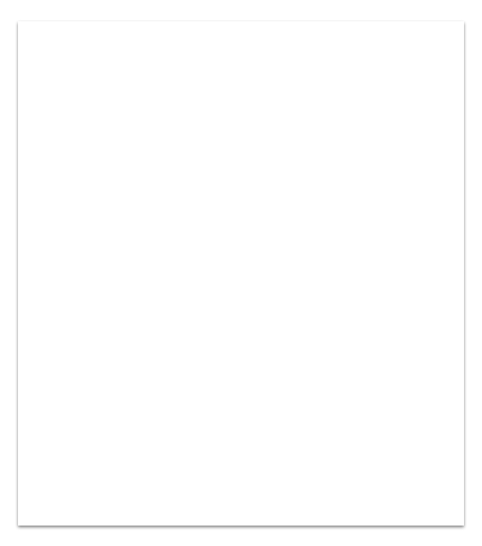
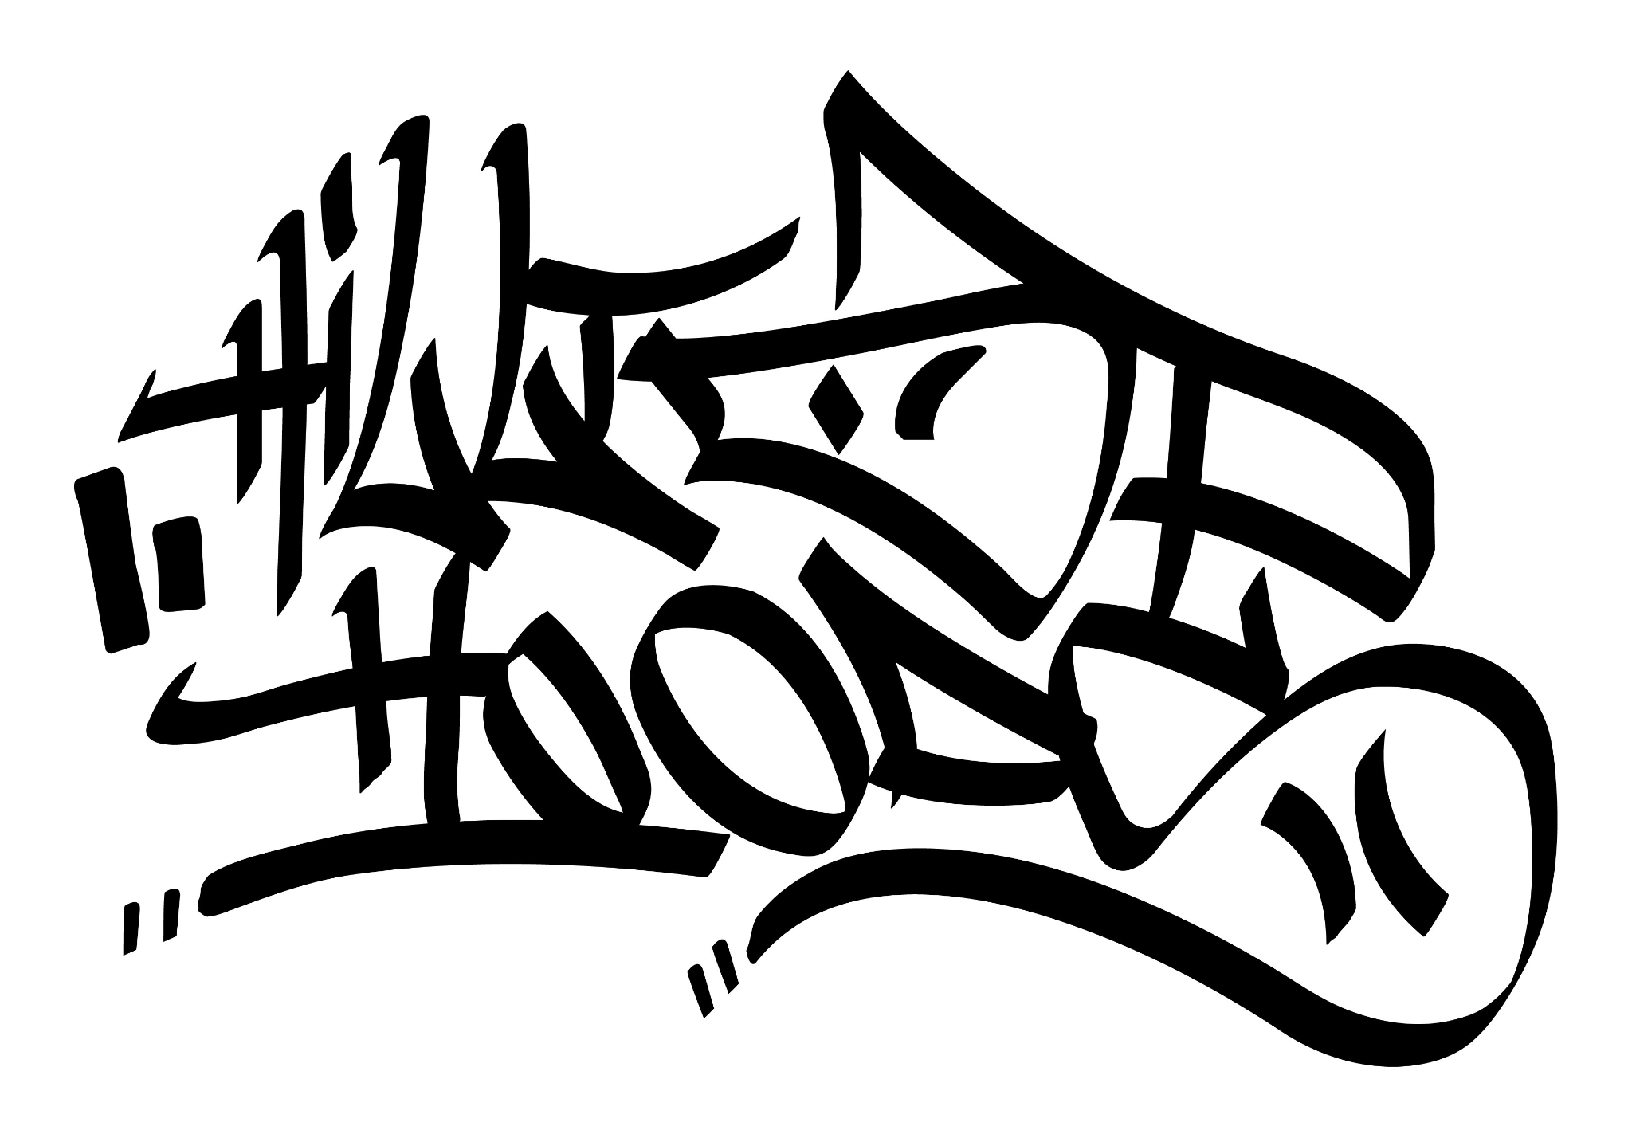
Бой с тенью
В словаре моей игры лежит примерно 70к слов. Как вы понимаете, цифра это не маленькая и угадать слово крайне трудно. За 4 недели я смог угадать слово лишь раз, и то, выставив длину слова на 3. Попробуйте при возможности угадать слово выставив длину на 6-7, уверен у вас уйдет много попыток и вы не сможете оторваться (по себе знаю).

Slide 4
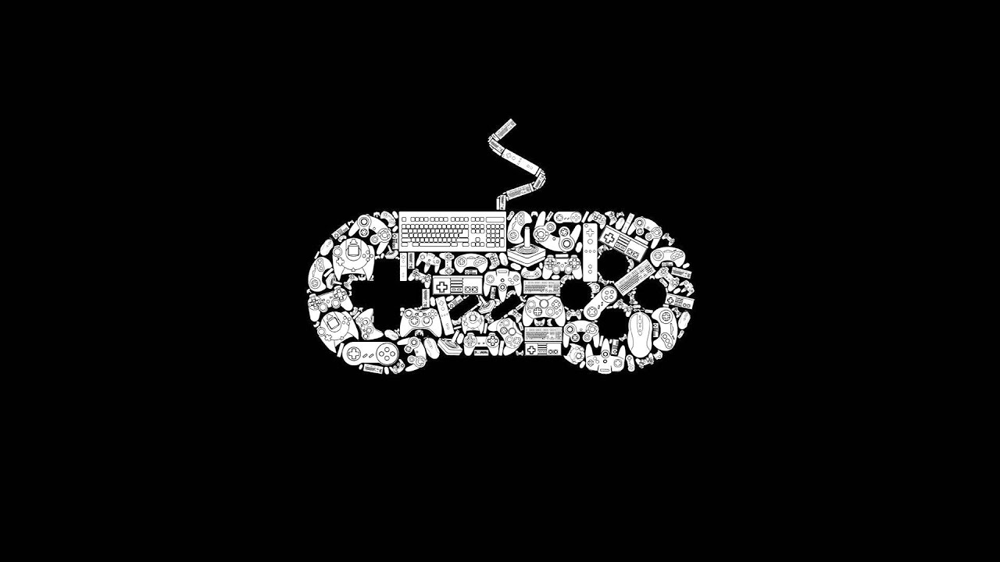
Сколько нужно
времени, чтобы научиться играть
в мою игру?

Slide 5

Вообще ни сколько!
По моему мнению игра получилась
действительно интуитивно понятной
и я этим горжусь жестко. А если вы
все-таки не понимаете, что нужно делать,
тов игре есть правила, подсказки и даже
тг бот для объяснения.

Slide 6
Я уже говорил
В процессе написания я вдруг осознал, что игра для залипания имеет черты реально полезного проекта. Я уже говорил ранее, что ‘wordle’ реально может помочь в изучении английского. Это же реально крутая штука, ведь когда ты гуглишь некоторые слова ты запоминаешь их непроизвольно!

Slide 7

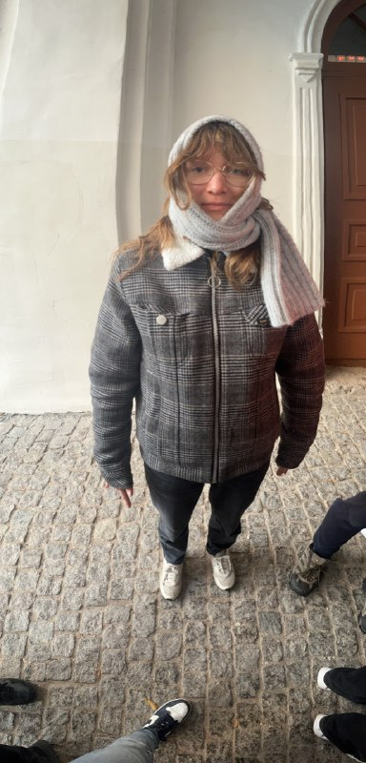
Это Маша
Маша очень наивная девочка и 9 лет думала, что ей не понадобится английский, а в этом году сдает его на ОГЭ…

Slide 8
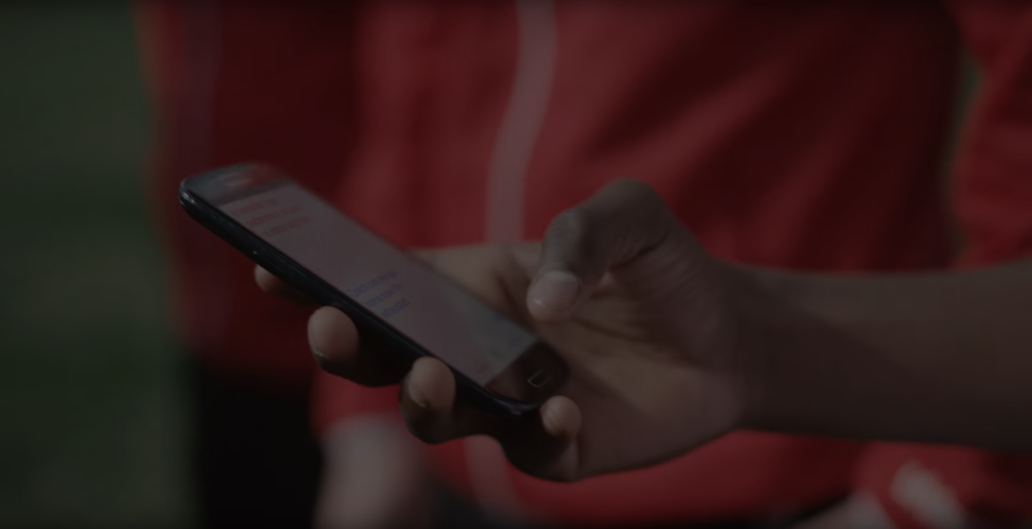
Маша
действительно может совместить залипание с учебой.
also, some explanations in
the game are written in
English and users will have
to try to translate
them
конечно же игра не создавалась только для этой функции, тем не менее я считаю ее одной из самых важных и полезных)

Slide 9
Примерное описание кода
В коде реализовано несколько классов (довольно много), я посчитал это довольно удобным, ведь ориентироваться по классам действительно удобно. Естественно все классы на прямую или косвенно связаны между собой. Есть несколько разновидностей классов: текстовые классы, классы с кнопками и функциями ведущие к текстовым, главные классы (в которых прописаны основные виджеты). Кнопки прописывались в ручную, ибо так легче форматировать в процессе написания по моему мнению). Кстати говоря именно благодаря большому количеству классов, в процессе написания я практически полностью обошелся без комментариев. Была реализована база данных sql для записи статистики. Также был реализован бот в телеграмм для некоторых вспомогательных функций (пригодятся после презентации)

Slide 10
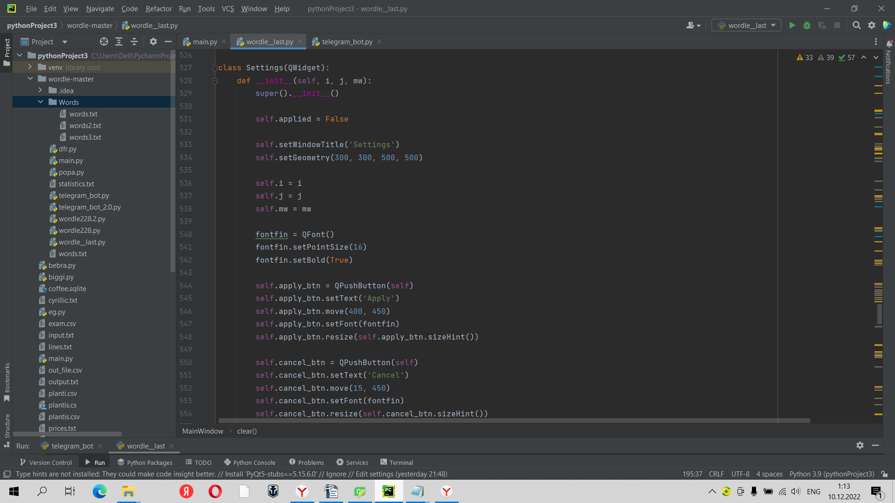
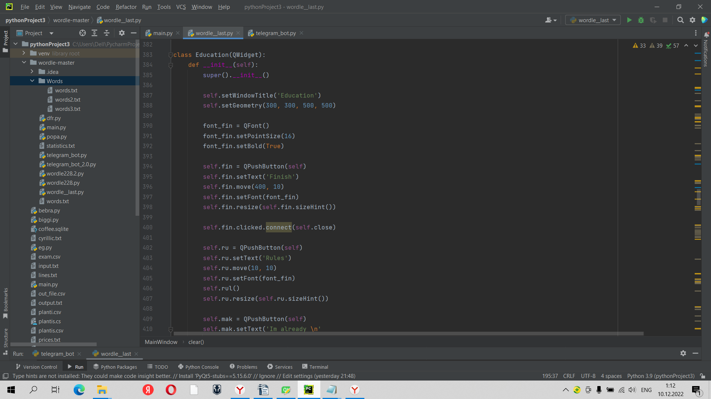
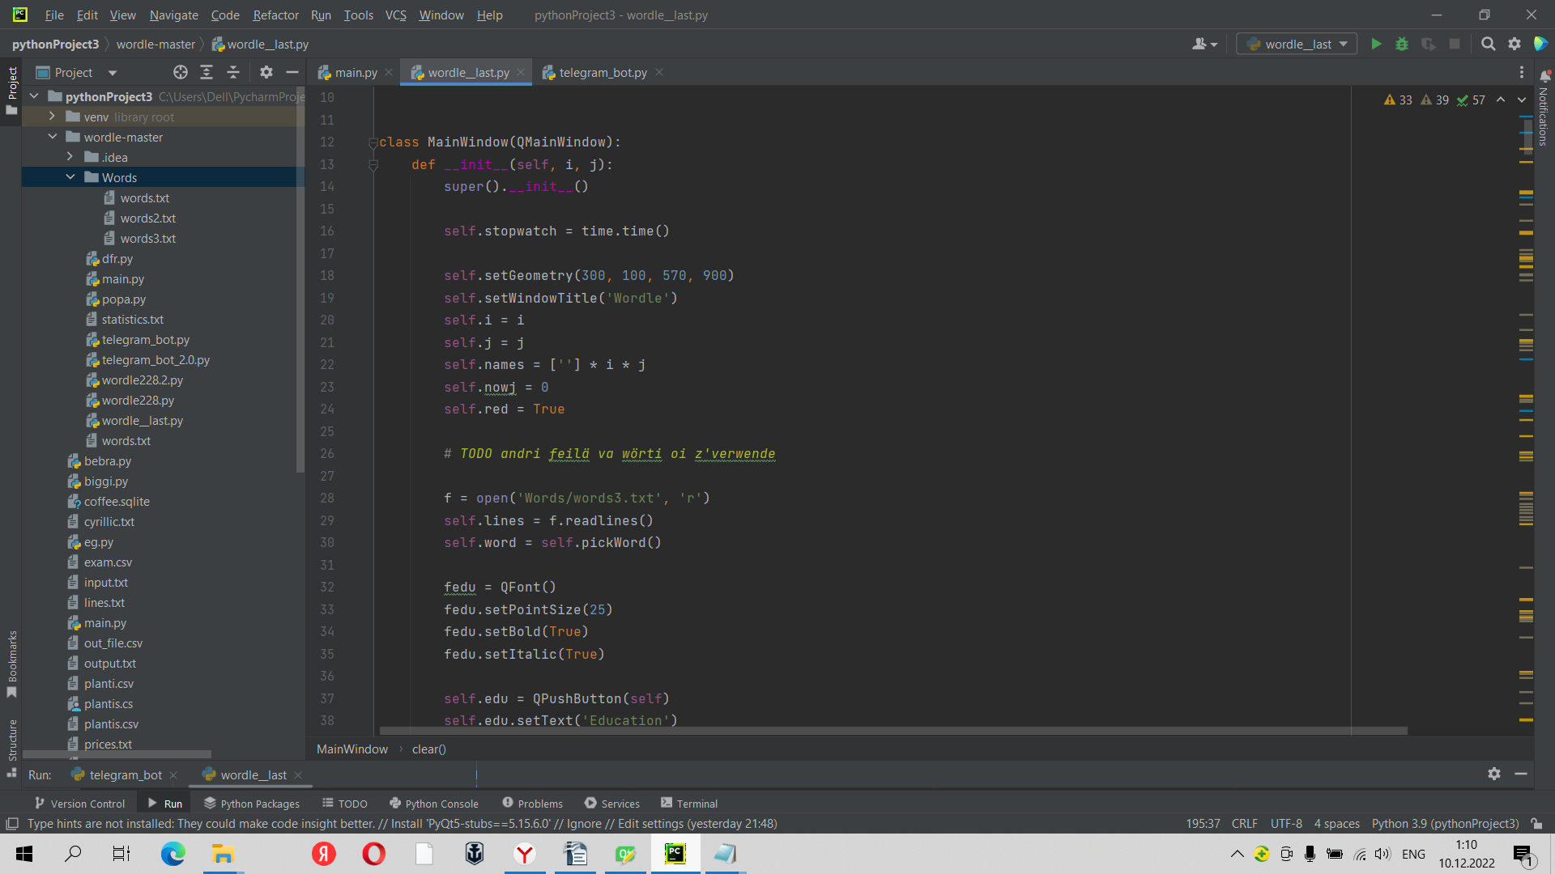
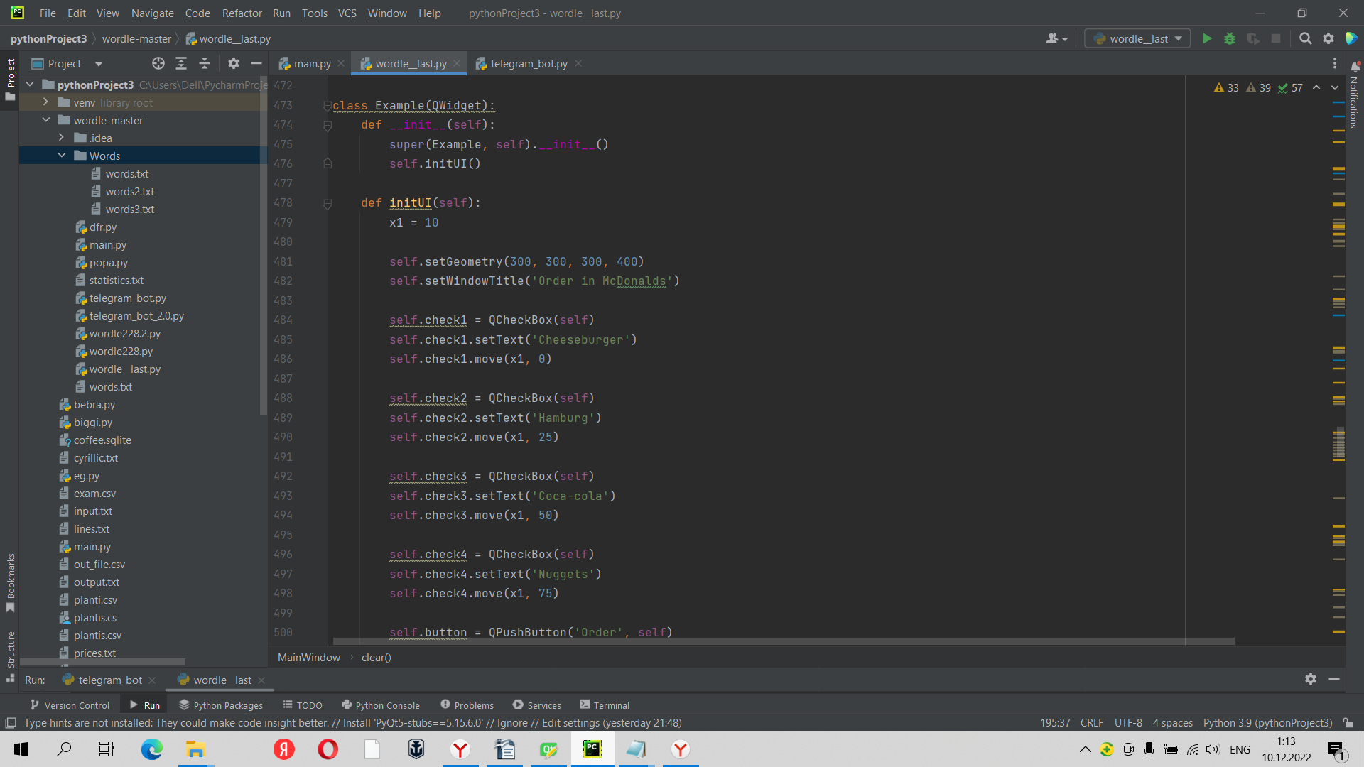
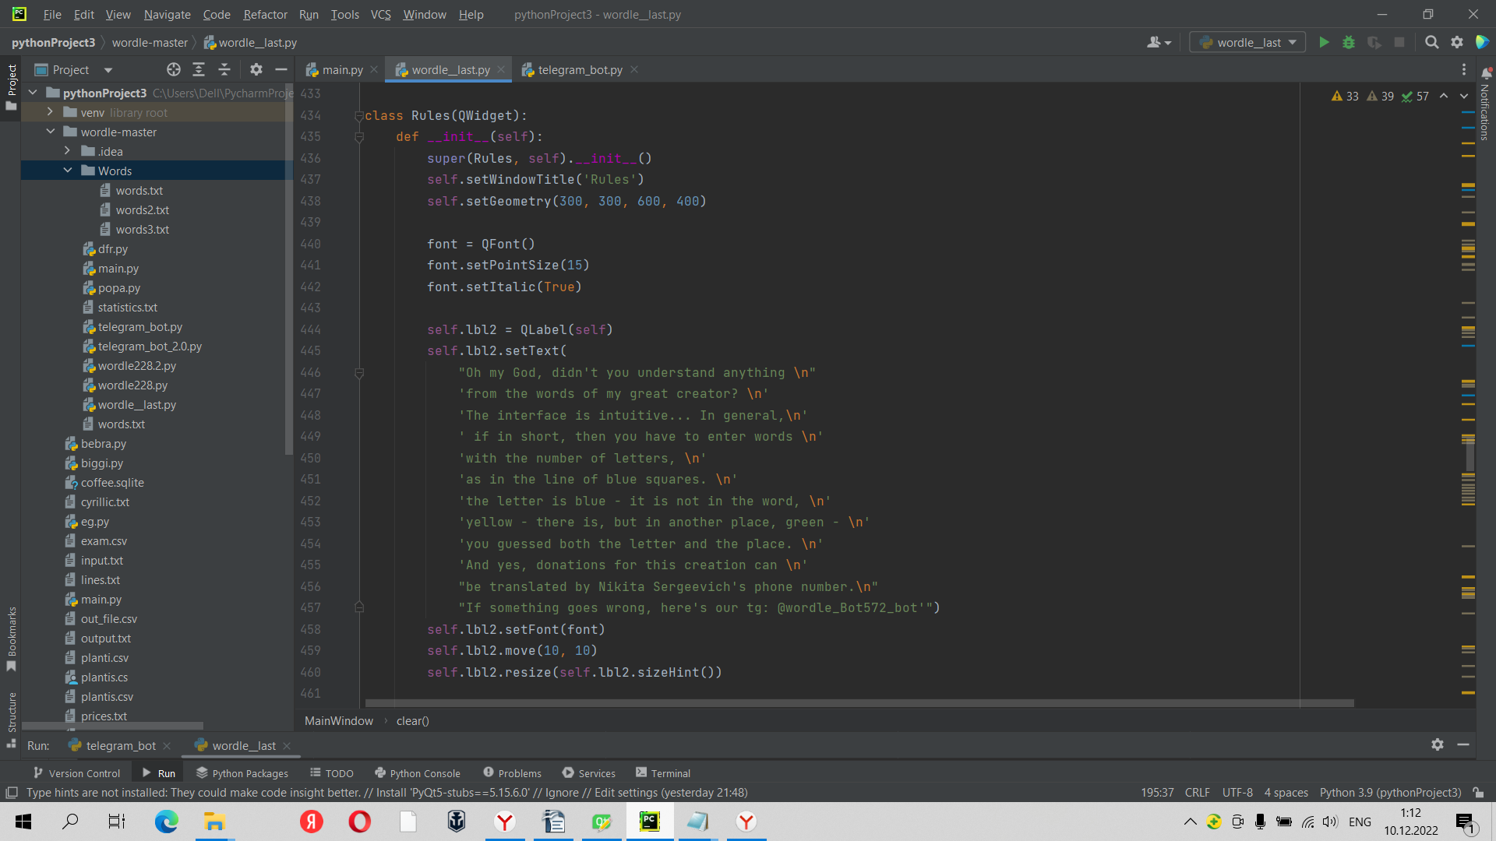
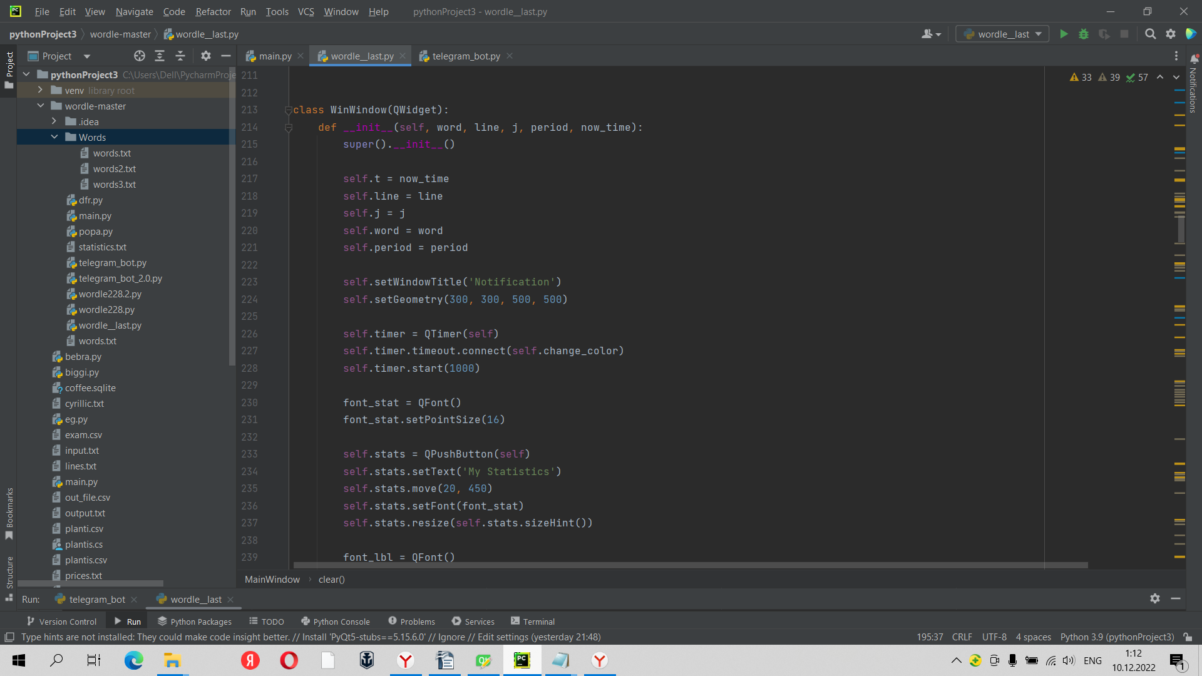
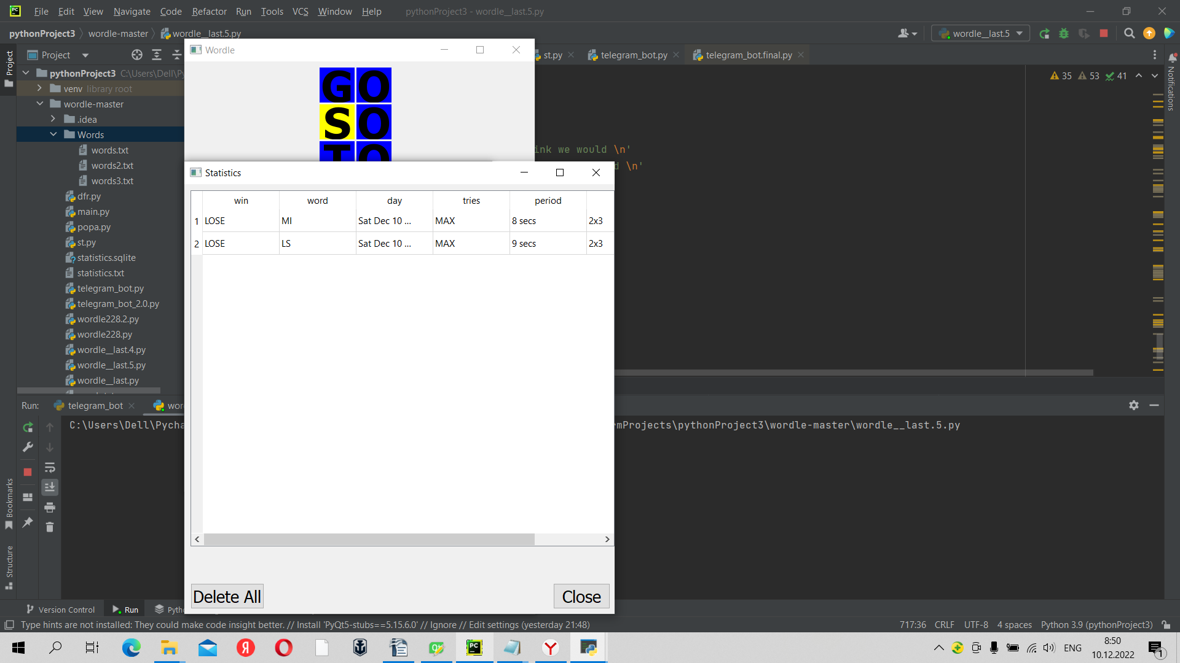
Немного кодa

Slide 11
Этапы работы
вторая ночь (полноценная)
первый этап
первая ночь
все остальное время на каникулах
долгая прокрастинация
мысли о том, что проект не готов посещают каждый день,
но ты за него не садишься
довожу до идеала главный интерфейс игры
обозначение идеи и цели проекта
the most important |  |  |  |  | routine
второй этап
долгое и мучительное
вынашивание идеи в
голове
создание примерного интерфейса и прописывания кнопок
пишу тг бота и различные дополнительные фишки

Slide 12

Чего удалось добиться?
Программа, которая в интересной форме учит тебя языку.
Интерфейс, который действительно напоминает приложения для подобных игр.
Ну и конечно же, как по мне классная и затягивающая игрушка!

Slide 13
Возможные дополнения/улучшения
Как по мне, возможность улучшения всегда безгранична, в мою программу можно добавить еще огромное множество функций. Я реализовал минимум из того, что можно закинуть в подобную программу. Возможность добавить дополнительные игры, полная регистрация и сохранение результатов даже после выхода, версия для мобильного телефона. Вот лишь малая часть того, что можно дополнительно реализовать/улучшить. Мне лично понравилось работать над этим проектом, ведь он дает огромное множество путей и вариантов.

Slide 14
Спасибо за внимание!
(кстати говоря проект делал, Никита Зуев 9-9)
P.s. там еще бот прикольный)

